Slide 1

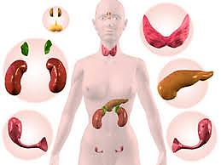
Анатомія та Фізіологія ендокринної системи
Підготувала
Викладач фізіології
Дромашко М.В.

Slide 2
Ендокринна система
сукупність органів, частин органів та окремих клітин, які секретують у кров і лімфу гормони. Ендокринна система разом з нервовою системою регулює і координує важливі функції організму людини: репродукцію, обмін речовин, ріст, процеси адаптації.
Гормони-речовини з високою біологічною активністю, що регулюють ріст і діяльність клітин різноманітних органів та тканин (мішені)

Slide 3
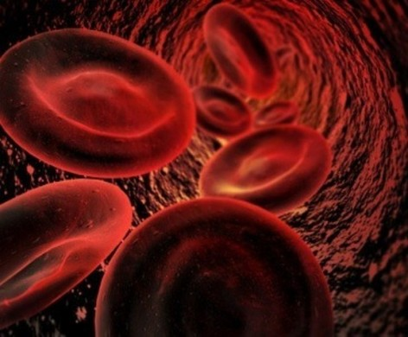
Властивості гормонів
дистантний характер дії(органи і системи, на які діє гормон, розміщені далеко від місця їх утворення);
Строга специфічність дії(віповідні реакції на дію гормону строго специфічні і не можуть викликатися іншими біологічно активними речовинами);
Висока біологічна активність(гормони викидаються залозами в малих кількостях,швидко руйнуються,ефективні в малих концентраціях, невелика частина гормонів циркулює в крові у вільному стані).

Slide 4
Ендокринні залози
спеціалізовані органи,які не мають вивідних проток і виділяють свій секрет в кров,лімфу,цереброспіальну рідину через міжклітинні щілини
Ендокринні залози інервуються вегетативною нервовою системою;
Відрізняються гарним кровопостачанням,та великою кількістю рецепторів;
2 групи ендокринних залоз:
Змішаної секреції(статеві залози,підшлункова залоза);
Внутрішньої секреції(гіпофіз,наднирники,щитовидні та паращитовидні залози,тимус,м/б епіфіз)
Ендокринні клітини присутні також в в деяких органах і тканинах (нирки, серцевий м’яз, вегетативні ганглії, утворюючи дифузну эндокринну систему).

Slide 5

Фізіологічна роль залоз внутрішньої секреції
Гормони беруть участь в регуляції функцій організму. В тваринних організмах є два механізми регуляції– нервовий та гуморальний(ендокринний). два механізми тісно зв’язані між собою та здійснюють нейроендокринну регуляцію.
Гормони пристосовують організм до мінливих умов внутрішнього та зовнішнього середовища.
Гормони відновлюють змінену рівновагу. Напр.,при зниженні рівня глюкози в крові(гіпоглікемія) з мозкового шару наднирників викидається велика кількість адреналіну, який посилює глікогеноліз (перетворення глікогена в глюкозу)в печінці, в результаті чого нормалізуется рівень глюкози в крові.

Slide 6
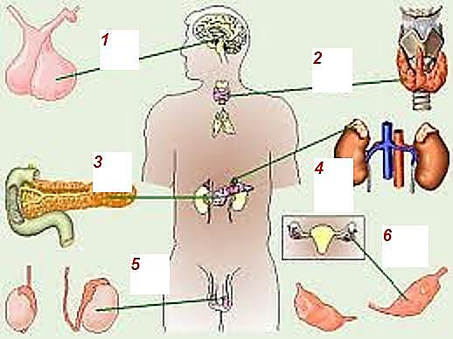
1.Гіпофіз;
епіфіз;
2.Щитовидна,
паращитовидні залози;
3.Підшлункова залоза;
4.Наднирники;
5.яєчко;
6.яєчник.

Slide 7
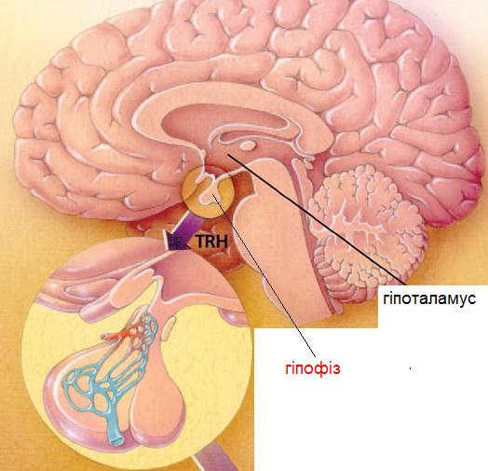
ЦЕНТРАЛЬНА ЛАНКА ЕНДОКРИННОЇ СИСТЕМИ
Гіпоталамус (hypothalamus), пыдбугровая область, частина головного мозку, розташована під зоровими горбами; входить до складу проміжного мозку, утворює стінки і дно 3-го шлуночку (діенцефальна область).
виробляє гормони:ліберини(релізінг-гормони),статини, які, в свою чергу ,стимулюють або пригнічують інші ендокринні залози

Slide 8
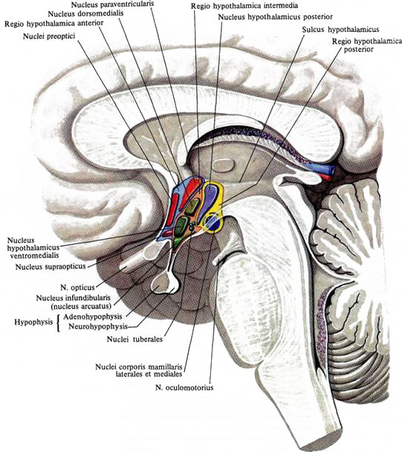

Slide 9
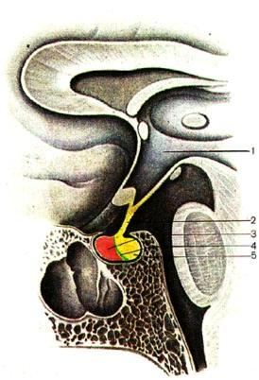
гіпофіз
Залоза внутрішньої секреції,яка локалізується в гіпофізарній ямці тіла клиновидної кістки (турецьке сідло);
Складається з трьох долей:
Передня (аденогіпофіз)
Задня (нейрогіпофіз)
Проміжна

Slide 10
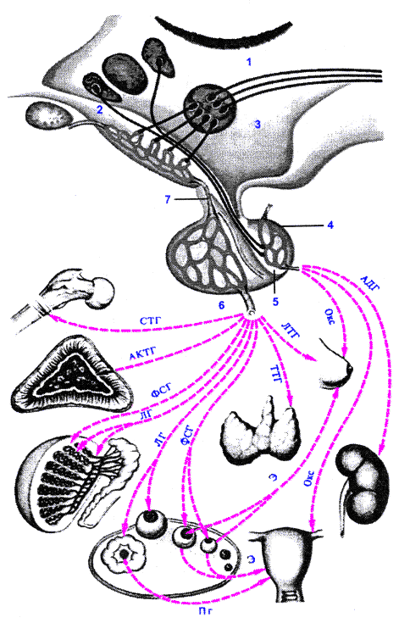
Гіпоталамо-гіпофізарна система
Гіпоталамус виділяє ліберини чи статини,які стимулюють чи пригнічують діяльність аденогіпофіза(предня частка гіпофіза);
Аденогіпофіз синтезує гормони,які регулюють діяльність інших ендокринних залоз;
Механізм зворотнього зв’зку-при підвищенні вироблення гормонів в залозах внутрішньої секреції знижується секреція гормонів у відділі проміжного мозку

Slide 11
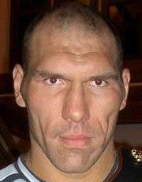
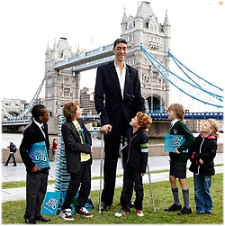
Гормони аденогіпофіза
Соматотропін (СТГ)-гормон росту
Посилює синтез білків,ріст кісткової та хрящової тканини(соматомедин в печінці),
Посилює мобілізацію жиру з депо для участі в обміні речовин.
Гіперфункція :
  в дитячому віці, то це призводить до посиленого пропорційного зростання в довжину - гігантизму.
  у дорослої людини, коли зростання тіла в цілому вже завершено, спостерігається збільшення лише тих частин тіла, які ще здатні зростати. Це пальці рук і ніг, кисті і стопи, ніс і нижня щелепа, язик, органи грудної та черевної порожнин-акромегалією. Причиною є доброякісні пухлини гіпофіза.
Гіпофункція передньої долі гіпофіза в дитинстві виражається в затримці росту - карликовості ("гіпофізарний нанізм"). Розумовий розвиток не порушено.

Slide 12
Тиреотропний гормон (ТТГ), або тиреотропін
Активує діяльність щитовидної залози;
Стимулює вироблення тироксину та трийодтироніну;
Вироблення тиреотропіну стимулюється тиреоліберином гіпоталамуса;
Секреція тиреоліберину і тиреотропіну регулюється йодовмісними гормонами щитовидної залози за механізмом зворотного зв'язку;
Надлишок тиреотропіну проявляється гіперфункцією щитовидної залози, клінічною картиною тиреотоксикозу.
Адренокортикотропний гормон (АКТГ), або кортикотропін
Стимуляція кори наднирників;
Виробл.глюкокортикостероїдів,кортизолу

Slide 13
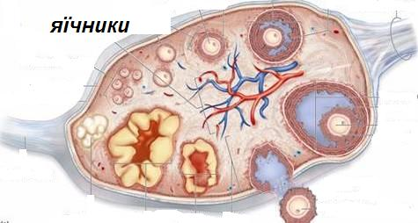
Фолікулостимулюючий гормон (ФСГ), або фоллітропін,
ріст та дозрівання фолікулів яєчників та їх підготовку до овуляції.
У чоловіків під впливом ФСГ відбувається утворення сперматозоїдів.
Лютеїнізуючий гормон (ЛГ), або лютропін,
сприяє овуляції і утворення жовтого тіла.
утворення жіночих статевих гормонів - естрогену.
утворенню чоловічих статевих гормонів - андрогенів.
Секреція ФСГ і ЛС регулюється гонадолиберином гіпоталамуса. Виробл. гонадоліберину, ФСГ і ЛГ залежить від рівня естрогенів і андрогенів і регулюється за механізмом зворотного зв'язку. Гормон аденогіпофіза пролактин пригнічує продукцію гонадотропних гормонів. Гальмівну дію на виділення ЛГ надають глюкокортикоїди.

Slide 14
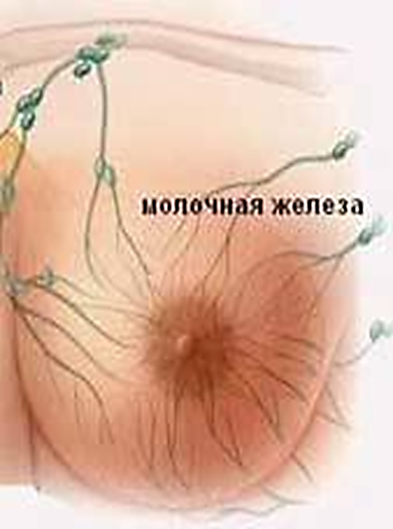
Пролактин
стимулює ріст молочних залоз і сприяє утворенню молока;
утворення жовтого тіла;
затримка води та натрію в організмі;
Вироблення пролактину регулюється пролактоліберіном і пролактостатіном гіпоталамуса.

Slide 15
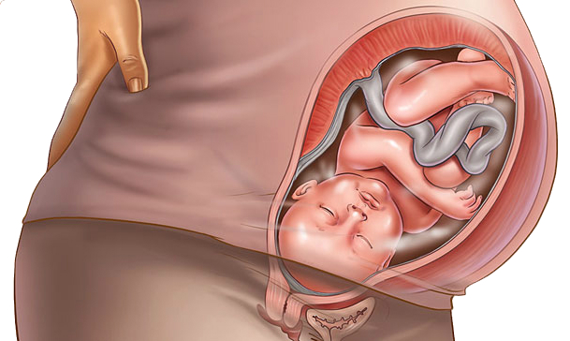
Гормони задньої долі гіпофіза(нейрогіпофіз)
Ці гормони утворюються в гіпоталамусі. У нейрогіпофізі відбувається їх накопичення;
Антидіуретичний. гормон (АДГ), або вазопресин, здійснює в організмі 2 основні функції:
Реабсорбція води в проксимальних канальцях нирок;
У великих дозах (фармакологічних) АДГ звужує артеріоли, в результаті чого підвищується артеріальний тиск.
Окситоцин вибірково діє на гладку мускулатуру матки, викликаючи її скорочення при пологах.

Slide 16
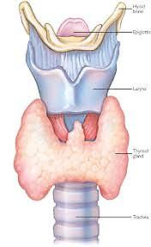
Гормони щитовидної залози
Щитовидна залоза складається з двох частин, з'єднаних перешийком і розташованих на шиї по обидва боки трахеї нижче щитовидного хряща;
Йодовмісні гормони (тироксин,трийодтиронін,
тетрайодтиронін)
1) посилення всіх видів обміну (білкового, ліпідного, вуглеводного), підвищення основного обміну та посилення енергоутворення в організмі;
2) вплив на процеси росту, фізичний і розумовий розвиток;
3) збільшення частоти серцевих скорочень; 4) стимуляція діяльності травного тракту: підвищення апетиту, посилення перистальтики кишечника, збільшення секреції травних соків;
5) підвищення температури тіла за рахунок посилення теплопродукції;
6) підвищення збудливості симпатичної нервової системи.

Slide 17
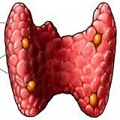
Паращитовидні залози
тиреокальцитонин.
Він бере участь у регуляції кальцієвого обміну, під його впливом рівень Ca знижується.,знижує вміст фосфатів у периферичної крові.
гальмує виділення іонів Ca з кісткової тканини і збільшує його відкладення в ній
В товщі щитовидної залози;
паратгормон, або паратирин, або паратиреоїдний гормон (ПТГ)
регулює обмін кальцію в організмі і підтримує його рівень у крові
. У кістковій тканині паратгормон посилює функцію остеокластів, що призводить до демінералізації кістки і підвищення вмісту кальцію в плазмі крові (гіперкальціємія).
У нирках паратгормон посилює реабсорбцію кальцію

Slide 18
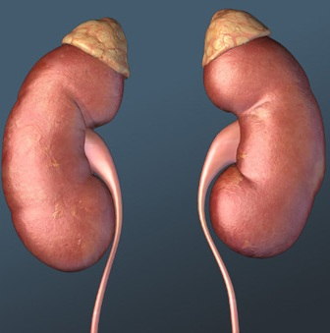
Наднирники
Наднирники є парними залозами.
Це ендокринний орган, який має життєво важливе значення
два шари - кірковий і мозковий
У корі надниркових залоз виділяють 3 зони: зовнішню - клубочкову, середню - пучкову і внутрішню - сітчасту.
У клубочковой зоні продукуються в основному мінералокортикоїди, в пучковій - глюкокортикоїди, в сітчастій- статеві гормони переважно андрогени.

Slide 19
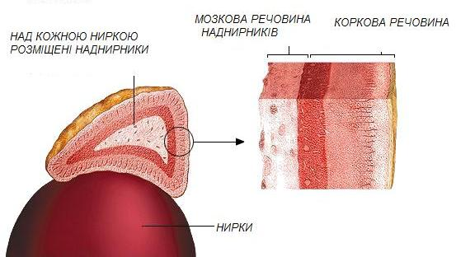

Slide 20
Гормони наднирникових залоз
Гормони кори надниркових залоз
Мінералокортикоїди.
До цієї групи відносяться альдостерон, дезоксикортикостерон, 18-оксікортікостерон,18-оксідезоксі-кортикостерон.
Альдостерон посилює реабсорбцію іонів натрію і хлору в дистальних ниркових канальцях і зменшує зворотне всмоктування іонів калію.
Сприяє запальній реакції
Глюкокортикоїди.
кортизол, кортизон, кортикостерон, 11-дезоксикортизола, 11-дегідрокортікостерон
підвищення вмісту глюкози в плазмі крові (гіперглікемія).
Антагоністи інсуліну, катаболічну вплив на білковий обмін, жировий обмін полягає в активації ліполізу, пригнічують всі компоненти запальної та алергічної реакції
пригнічують як клітинний, так і гуморальний імунітет
Стимулює вироблення соляної кислоти
Статеві гормони
Вторинні статеві ознаки,посил.синтез білка

Slide 21
Гормони мозкового шару надниркових залоз
катехоламіни; адреналін і норадреналін
. Адреналін стимулює діяльність серця, звужує судини, крім коронарних, судин легенів, головного мозку, працюючих м'язів, на які він має судинорозширювальну дію;
розслаблює м'язи бронхів, гальмує перистальтику і секрецію кишечника і підвищує тонус сфінктерів, розширює зіницю, зменшує потовиділення, посилює процеси катаболізму і утворення енергії
Підвищує рівень глюкози в крові (гіперглікемія);
Гіпоталамо-гіпофізарно-наднирникова система регулює виникнення адаптаційного синдрому Сельє(стрес-синдром)

Slide 22
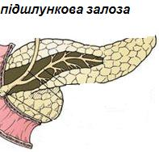
Підшлункова залоза
Підшлункова залоза відноситься до залоз зі змішаною функцією.
Ендокринна функція здійснюється за рахунок продукції гормонів панкреатичними острівцями (острівцями Лангерганса);
У острівцях є кілька типів клітин:
a, b, d, G і ПП
a-Клітини виробляють глюкагон,
b-клітини продукують інсулін,
d-клітини синтезують соматостатин

Slide 23
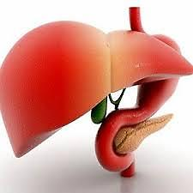

Slide 24
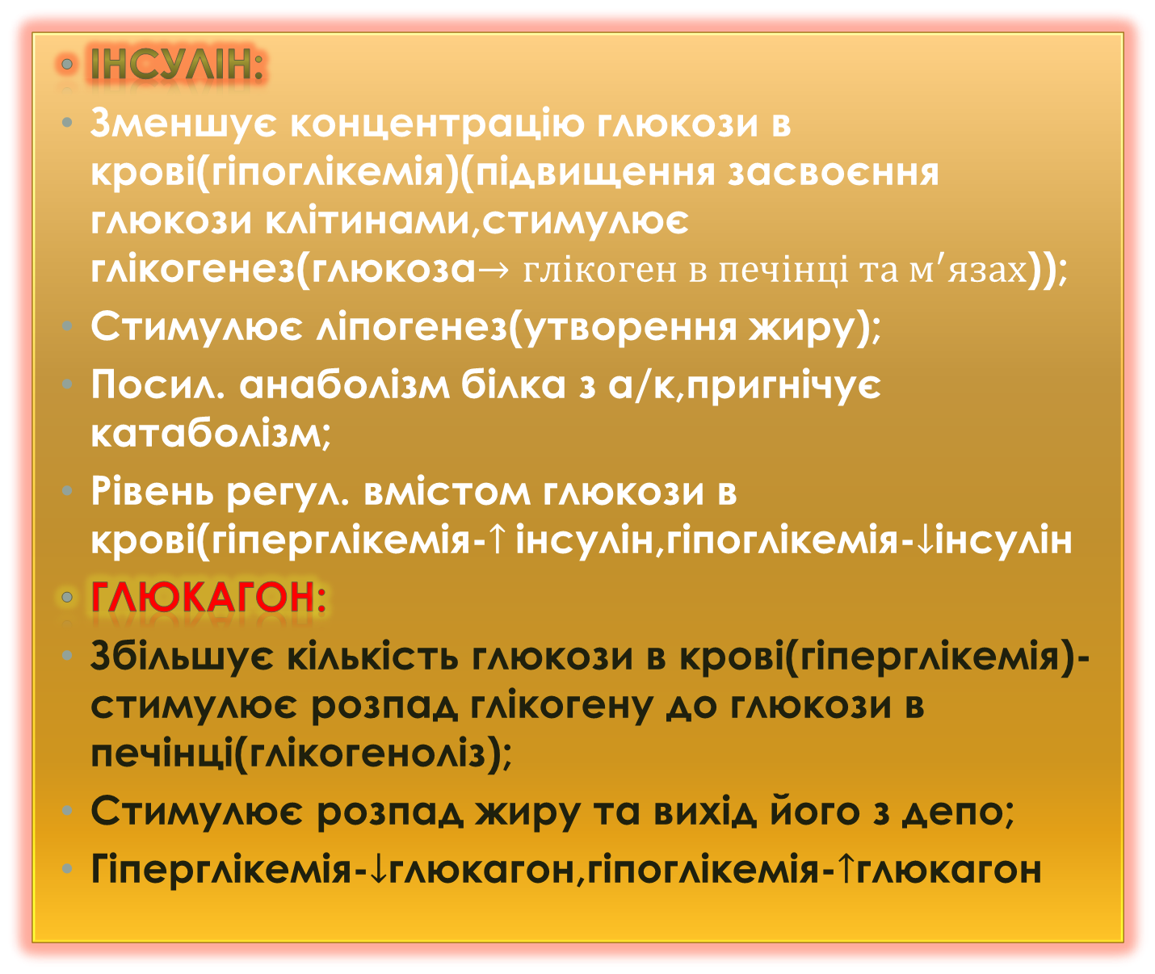
інсулін:
Зменшує концентрацію глюкози в крові(гіпоглікемія)(підвищення засвоєння глюкози клітинами,стимулює глікогенез(глюкоза$→глікоген в печінці та м^{′}язах$));
Стимулює ліпогенез(утворення жиру);
Посил. анаболізм білка з а/к,пригнічує катаболізм;
Рівень регул. вмістом глюкози в крові(гіперглікемія-$↑$інсулін,гіпоглікемія-$↓$інсулін
Глюкагон:
Збільшує кількість глюкози в крові(гіперглікемія)-стимулює розпад глікогену до глюкози в печінці(глікогеноліз);
Стимулює розпад жиру та вихід його з депо;
Гіперглікемія-$↓$глюкагон,гіпоглікемія-$↑$глюкагон

Slide 25
Статеві залози
гонади - сім'яники (яєчка) у чоловіків і яєчники у жінок відносяться до числа залоз зі змішаною секрецією;
Зовнішня секреція пов'язана з утворенням чоловічих і жіночих статевих клітин - сперматозоїдів і яйцеклітин.
Внутрішньосекреторна -секреція чоловічих і жіночих статевих гормонів та їх виділення в кров

Slide 26
Чоловічі статеві гормони(андрогени)
Андрогени утв. в кл. Лейдіга в яєчках,в корі наднирників,зовнішньому шарі яєчників у жінок;
Тестостерон:
    Бере участь в дозріванні статевих клітин;
    Первинні (ріст статевого члена,яєчок),вторинні (чоловічий тип оволосіння,низький голос,особлтвості психіки,поведінки)статеві ознаки,статеві рефлекси;
    Анаболічна дія,стимулює еритропоез,та розпад жиру.
    Продукція тестостерону регулюється лютеїнізуючим гормоном аденогіпофіза за механізмом зворотного зв'язку
Жіночі статеві гормони(естрогени)
Естроген(первинні і вторинні статеві жіночі ознаки,ріст матки,піхви,яєчників,ріст матки під час вагітності,психологічні особливості по жіночому типу)
Прогестерон(підготовка ендометрію до імплантації заплідненої яйцеклітини і забезпечення нормального перебігу вагітності);

Slide 27
плацента
Плацента - це тимчасовий орган, що формується під час вагітності.
Вона забезпечує зв'язок зародка з організмом матері: регулює надходження кисню і поживних речовин, видалення шкідливих продуктів розпаду.
Плацента виконує також бар'єрну функцію, забезпечуючи захист плода від шкідливих для нього речовин.
Хоріонічний гонадотропін,прогестерон, попередники естрогенів,, хориальний соматотропін, хоріональний тиреотропін, адренокортикотропний гормон, окситоцин. релаксин.

Slide 28
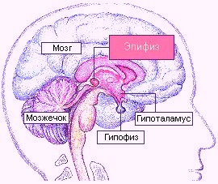
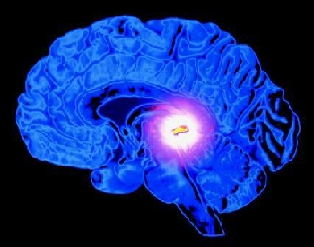
епіфіз
(верхній мозковий придаток, пинеальная залоза, шишковидна залоза)
Здатність трансформувати нарвові імпульси з сітківки ока в гуморальний сигнал
Мелатонін:гальмує діяльність гіпофізу,виробляється в темну пору доби;під дією світла через симпатичну систему утв. мелатоніну пригнічується і виробл. Серотонін навпаки-активується в денний час,стимулює гіпофіз.
Циркадні(навколодобові) ритми,сезонні ритми активності,менструальний цикл у жінок,час статевого дозрівання тощо.

Slide 29
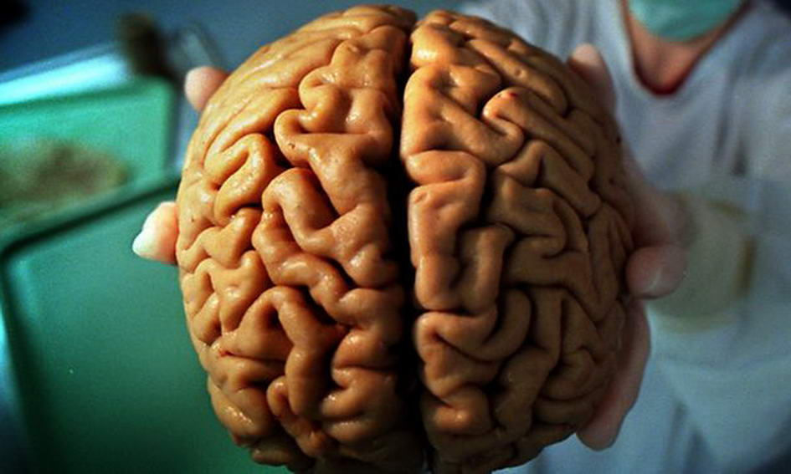
Дякую за увагу

